Slide 1
Určování fází srdeční systoly.
Úder srdečního hrotu.
Srdeční ozvy.

Slide 2
Úder srdečního hrotu
Srdeční ozvy
Vyšetření zevních projevů srdeční činnosti pomocí smyslů
        Pohledem (inspekce –aspekce) (konfigurace srdeční krajiny - tvar hrudníku, pooperační jizvy, pulzace a otřásání v této oblasti)
        Pohmatem (palpace) (úder srdečního hrotu, systolické zvedání sterna a levé parasternální krajiny, taktilní ekvivalenty zvuků)
        Poklepem (perkuse) (hrubě orientační zjištění velikosti srdce)
        Poslechem (auskultace) (viz snímek č.5)

Slide 3
Úder srdečního hrotu
Úder srdečního hrotu
    naléháním LK na stěnu hrudníku v oblasti srdečního hrotu (1-2 cm mediálně od medioklavikulární čáry ve 4. nebo 5. mezižebří)
    lokalizace maxima úderu hrotu – palpace, aspekce
    vyšetřujeme nejčastěji v poloze vleže na zádech nebo v polosedě
    posun maxima zvedání hrotu vlevo + viditelný zvedavý úder hrotu – charakteristické pro hypertrofii a dilataci levé komory

Slide 4
Srdeční ozvy
Auskultace
  uchem
  stetoskopem
  lékařským fonendoskopem
      zvonové zakončení
      membránové zakončení
  pomocí mikrofonu - fonokardiografie

Slide 5
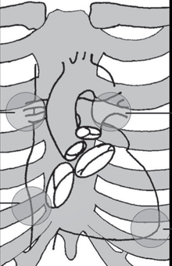
Srdeční ozvy
Anatomická lokalizace poslechových míst
aortální chlopeň
pulmonální chlopeň
trikuspidální chlopeň
mitrální chlopeň

Slide 6
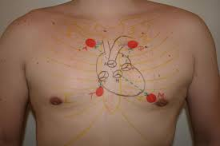
Srdeční ozvy
Anatomická lokalizace poslechových míst
P
A
T
M

Slide 7
Srdeční ozvy
Auskultační místa na hrudníku
    aortální chlopeň: 2. mezižebří parasternálně vpravo
    pulmonální chlopeň: 2. mezižebří parasternálně vlevo
    mitrální chlopeň: v místě úderu srdečního hrotu
    trikuspidální chlopeň: 5. mezižebří parasternálně vpravo

Slide 8
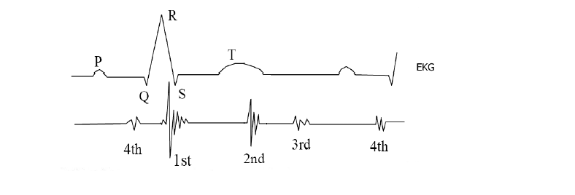
Srdeční ozvy
EKG záznam + fonokardiografický záznam

Slide 9
Srdeční ozvy
I. ozva: časově odpovídá uzávěru mitrální a trikuspidální chlopně
II.ozva: časově odpovídá uzávěru aortální a pulmonální chlopně
systolická pauza: časový interval mezi I. a II. ozvou
diastolická pauza: časový interval mezi II. a I. ozvou
III. ozva: v první třetině diastoly, velmi výjimečně lze slyšet u mladých jedinců, u osob starších 30-ti let téměř vždy patologie – snížená poddajnost dilatované LK
IV. ozva: odpovídá časově systole síní, velmi vzácně u dětí, u dospělých patologická – snížená poddajnost hypertrofované LK

Slide 10
Srdeční ozvy
I. OZVA – CHARAKTERISTIKA
prudký vzestup tlaku na začátku komorové systoly a náhlé rozepnutí a rozechvění struktur mitrální a trikuspidální chlopně
nízkofrekvenční zvuk, pocházející téměř výhradně z mitrální chlopně
slyšíme asi 50ms za začátkem QRS komplexu, trvá cca 100 ms
nejlépe je slyšitelná nad hrotem v poloze na levém boku
KLINICKY DŮLEŽITÉ: posouzení hlasitosti ozvy, zejména nález zřetelného zesílení nebo naopak zeslabení, event. rozštěp prvé ozvy

Slide 11
Srdeční ozvy
II. OZVA – CHARAKTERISTIKA
prudké rozechvění struktur aortální a pulmonální chlopně, související s jejich uzávěrem
vysokofrekvenční zvuk, má 2 komponenty – plicní a aortální, plicní se za aortální zpožďuje zejména na vrcholu klidného a hlubšího inspiria
nejlépe je slyšitelná nad hrotem v poloze na levém boku
KLINICKY DŮLEŽITÉ: posouzení hlasitosti ozvy, zejména nález zřetelného zesílení nebo naopak zeslabení, event. fixovaný rozštěp

Slide 12
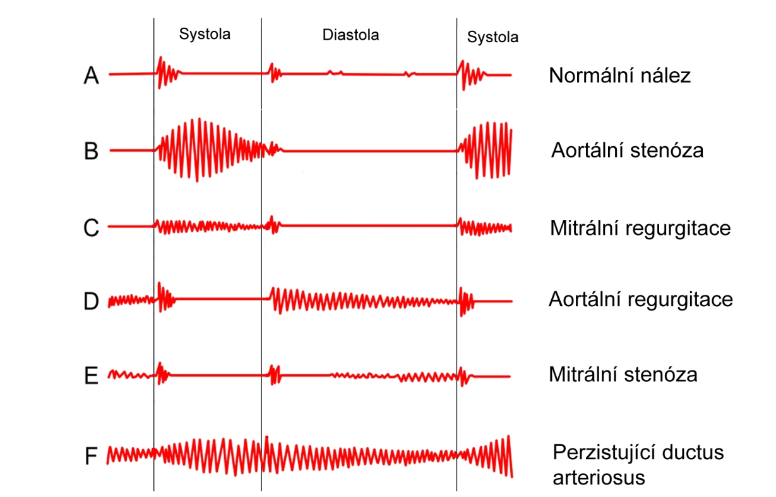
Šelesty
ŠELESTY: vznikají, jestliže rychlost toku krve nebo převrácená hodnota její viskozity přesáhnou určitou kritickou mez v místech, kde dutina srdeční nebo cévy jsou buď zúženy, nebo mají nerovný povrch.

Slide 13
Srdeční cyklus (revoluce)
Srdeční cyklus (revoluce)
Izovolumická kontrakce: kontrakce komorového myokardu, vede ke vzrůstu nitrokomorového tlaku, AV chlopně se uzavřou, 50ms po začátku QRS, odpovídá časově I.ozvě
Ejekční fáze: nitrokomorový tlak přesáhne diastolický tlak ve velkých tepnách, otevřou se semilunární chlopně, krev je vypuzována do tepen
Izovolumická relaxace: uzavření semilunárních chlopní, rychlý pokles nitrokomorového tlaku až na hodnotu nižší než je v síních, otevření AV chlopní
Plnící fáze: fáze rychlého plnění, fáze pomalého plnění (diastáza), systola síní

Slide 14
Srdeční cyklus (revoluce)
Fáze srdečního cyklu: PV diagram
Systola= IVK+EF
P [mmHg]
IVK=0.06s
EF=0.21s
STK
120
EF
Diastola= IVR+PF
IVR=0.07s
PF=0.49s
100
DTK
80
IVR
IVK
PF
10
0
50
120
V [ml]
ESV
EDV

Slide 15
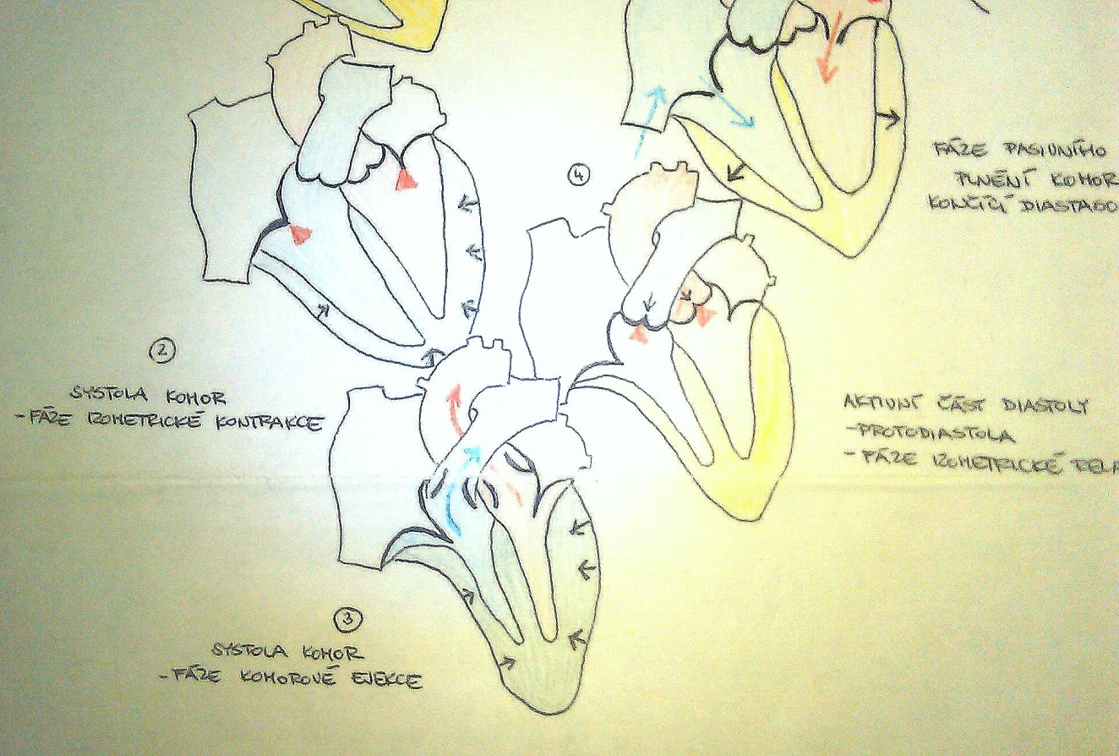
Srdeční cyklus (revoluce)
Izovolumická kontrakce, Ejekční fáze

Slide 16
POLYGRAFIE – současné snímání několika fyziologických veličin různými neinvazivními nebo invazivními metodikami
FONOKARDIOGRAFIE - metoda umožňující grafické zobrazení zvuků, které vznikají v srdci
ELEKTROKARDIOGRAFIE - metoda založená na snímání elektrické aktivity srdečního svalu
SFYGMOGRAFIE - grafický záznam tepenného pulsu
!záznam pulsu na a. carotis je posunut časově vůči záznamu pulsu z kořene aorty!

Slide 17
IVK
EF
IVR
PF
IVK
EF
IVR
R
R
P
T
P
T
EKG
Q
S
Q
S
FKG
S₁
S₂
S₁
S₂
STK
STK
SFG
DTK
DTK

Slide 18
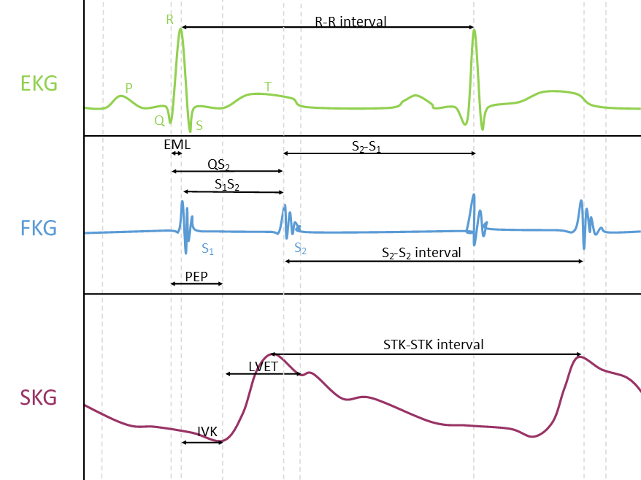

Slide 19
IVK
EF
IVR
PF
IVK
EF
IVR
RR-interval
QS₂
QS₂
EKG
S₂S₁
S₁S₂
FKG
LVET
LVET
SFG
IVK
EML
PEP

Slide 20
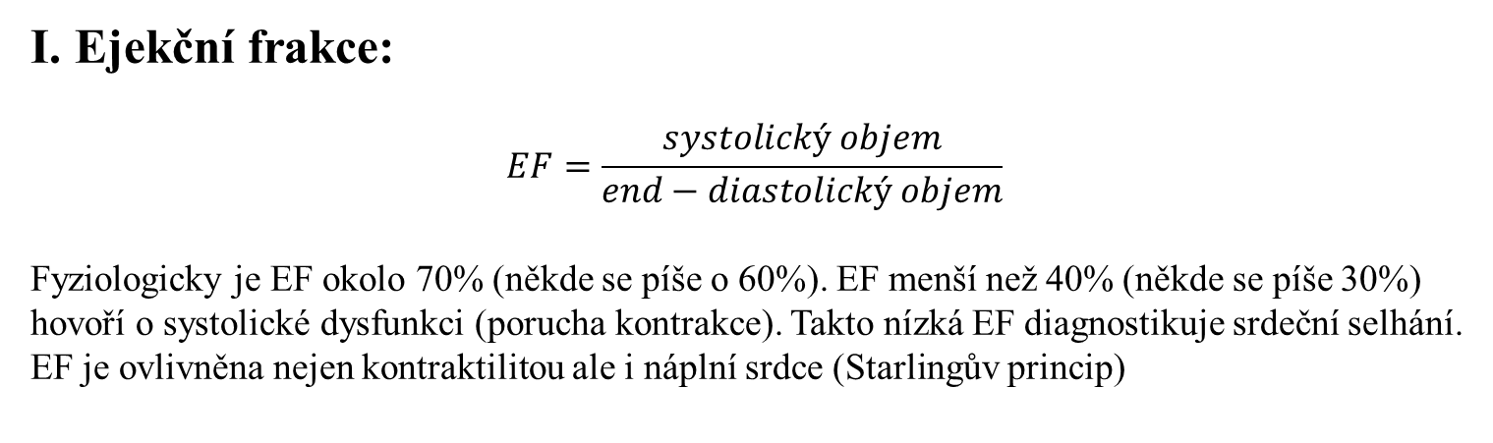
  Indexy srdeční kontraktility a jejich měření
I. Ejekční frakce:
$$EF=\frac{systolický objem}{end−diastolický objem}$$
Fyziologicky je EF okolo 70% (někde se píše o 60%). EF menší než 40% (někde se píše 30%) hovoří o systolické dysfunkci (porucha kontrakce). Takto nízká EF diagnostikuje srdeční selhání.
EF je ovlivněna nejen kontraktilitou ale i náplní srdce (Starlingův princip)
II. Vztah end-diastolického tlaku (EDTK) a end-diastolického objemu (EDV) v klidu a při zátěži
Systolická dysfunkce – stoupá EDV a EDTK při zátěži v porovnání s klidem
Diastolická dysfunkce (porucha relaxace) – při zátěži EDTK stoupá, ale EDV se nemění

Slide 21

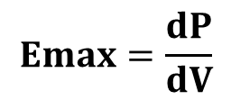

  Indexy srdeční kontraktility a jejich měření
III. Indexy kontraktility odvozené z ejekční fáze systoly
$$Emax 1$$
$$Emax=\frac{dP}{dV}$$
$$Emax 2$$
Index podle Sagawa-Suga
B1
A: normální P-V diagram
B: P-V diagram pro uměle zvýšený afrerload
1: zdravé srdce
2: selhávající srdce
B2
A

Slide 22
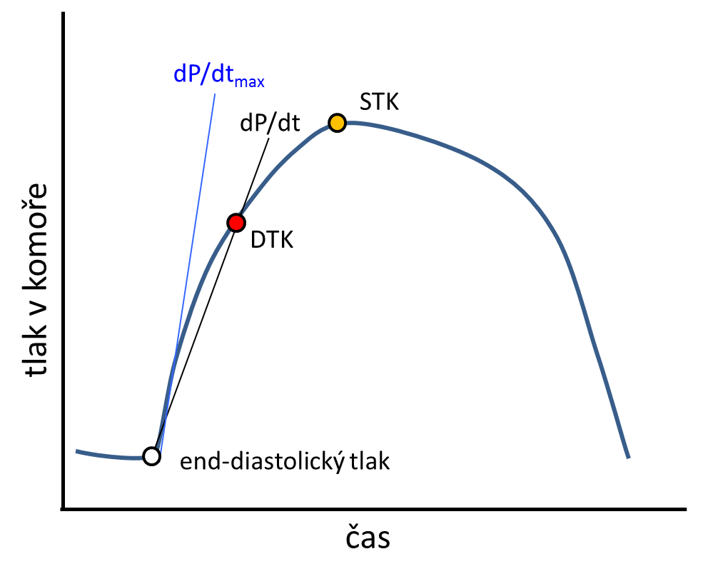
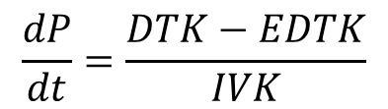
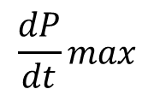
  Indexy srdeční kontraktility a jejich měření
IV. Indexy kontraktility odvozené z izovolumické fáze systoly
$$\frac{dP}{dt}=\frac{DTK−EDTK}{IVK}$$
v klinice se stanovuje nejvyšší rychlost vývoje tlaku v době IVK (těsně před otevřením poloměsíčitých chlopní, na konci IVK)
v praktických cvičeních stanovíme průměrnou rychlost vývoje tlaku v době IVK:
$$\frac{dP}{dt}max$$
Rozdíl tlaku na konci a na začátku IVK
DTK - 8
=
Doba trvání IVK
IVK
( 8 mmHg odpovídá přibližně tlaku na konci diastoly a na začátku systoly, rovněž odpovídá přibližně tlaku v levé síni)

